Slide 1
1.3 运算的定义及性质

Slide 2
本讲内容
1、
运算的定义
2、
运算的性质

Slide 3
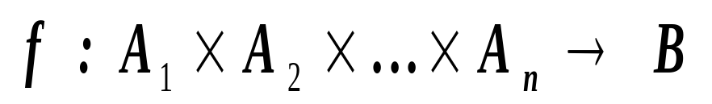
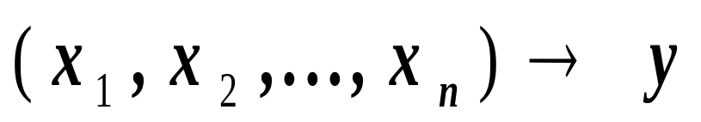
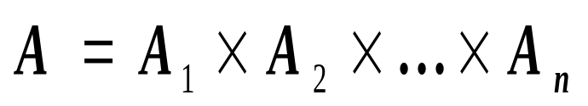
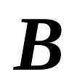

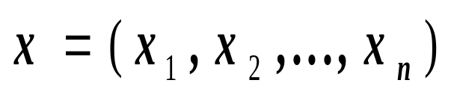


运算本质上是映射，但研究侧重点不同
A₁, A₂,…, A_{n}到B的n元运算(n-ary operation):

Slide 4
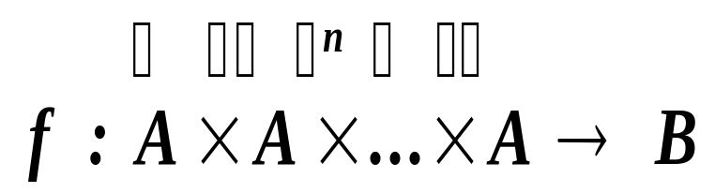

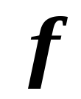
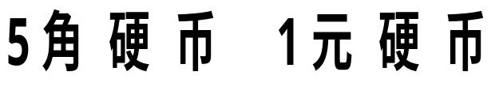
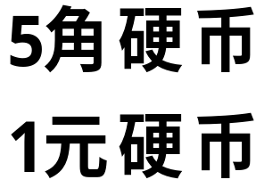
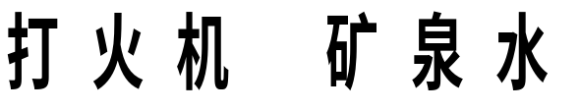
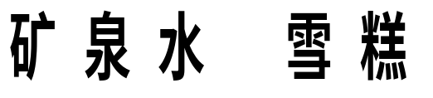
A到B(或A上)的n元运算:
例：A = {5角硬币, 1元硬币}, B = {打火机, 矿泉水, 雪糕, 智能手机, 平板电脑}

Slide 5
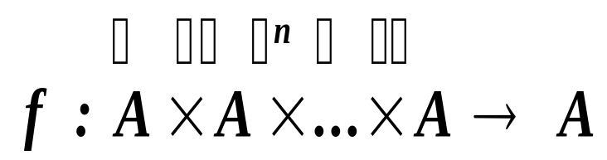








(运算的封闭性)A上的n元封闭运算(代数运算):
例：A = {1, 2, 3}, A上的取小运算min:

Slide 6
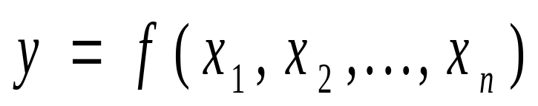
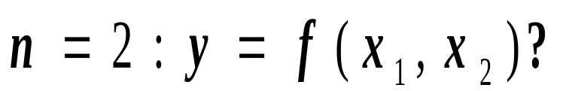
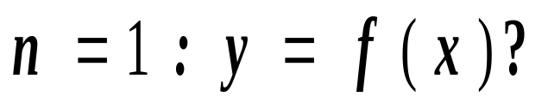
n元运算就是n元函数:
n = 0? 一般处理方式: A到B的一个0元运算可理解为B中某一个元素。

Slide 7
考虑运算的目的?
运算是由已知对象得出新对象的一种方法。
例：(模运算——1元运算) f: Z→ N, f(x) = x(mod m),
x = qm + r, 0≤ r < m:
8 = 2·3 + 2; -5 = -2·3 + 1

Slide 8

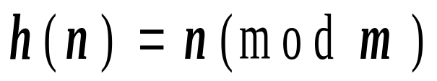
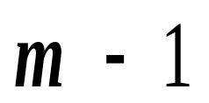
模运算的两个简单应用:
(1) 加密。
Caesar密码（凯撒密码）
(2) Hash function。

Slide 9
恺撒加密法(Caesar cipher)
A | B | C | D | E | F | G | H | I | J | K | L | M
0 | 1 | 2 | 3 | 4 | 5 | 6 | 7 | 8 | 9 | 10 | 11 | 12
N | O | P | Q | R | S | T | U | V | W | X | Y | Z
13 | 14 | 15 | 16 | 17 | 18 | 19 | 20 | 21 | 22 | 23 | 24 | 25
加密：C=M+n (mod 26)
解密：M=C-n (mod 26)
密钥：n (0-25) 若n=0，相当于没有加密

Slide 10
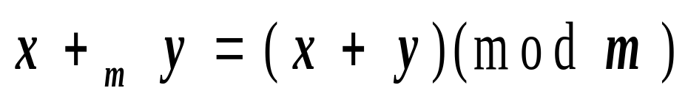
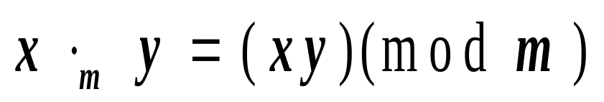
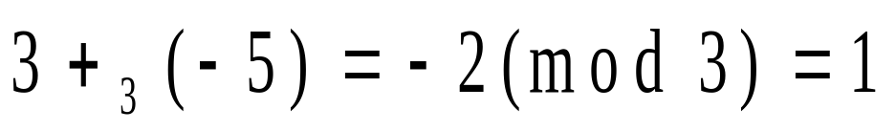
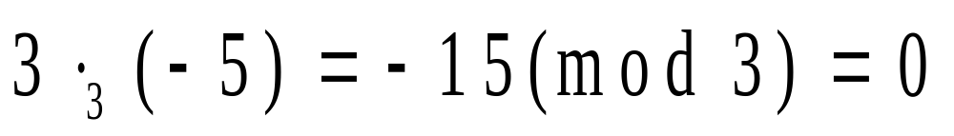
例（封闭运算）： Z上的模m加法运算+_{m}和模m乘法运算._{m}:
例如,
Z_{m}上的模m加法运算+_{m}和模m乘法运算._{m}是其上的封闭运算。 Z_{m} ={0,1,2,…,m-1}

Slide 11
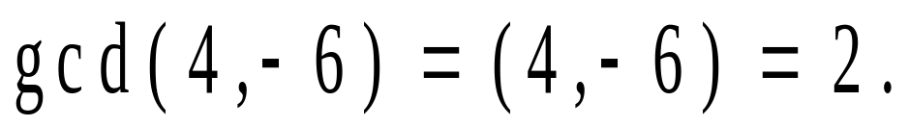
2元运算举例——gcd和lcm：(第5章)
gcd(m, n) = (m, n)
(1) 因数（约数）: 2|4, -2|4, 2|-6, -2|-6
(2) 公因数（公约数） : d|m, d|n
1, -1, 2, -2是4和-6的公因数
(3) 最大公因数(greatest common divisor):
注： gcd(0, 0) 不存在。

Slide 12
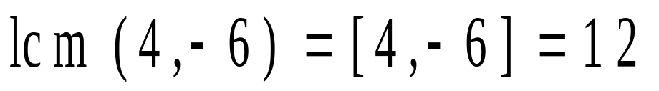
lcm(m, n) = [m, n]:
(1) 倍数: 4|12, -6|12; 4|-12, -6|-12; 4|24, -6|24.
(2) 公倍数
(3) 最小非负公倍数(least common multiple).

Slide 13


注意:运算本质上就是函数;不同场合不同称呼
(1) 运算符号(算符, 算子)的选取
函数符号f, g, …, F, G, …,φ,ψ…;
常见运算符号+, ·, /,∪, ∩,…,最好不要改变;
自定义符号 , ° , , Δ,…

Slide 14
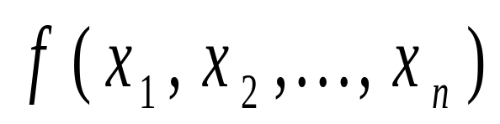
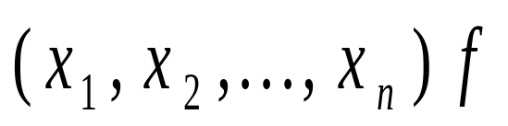
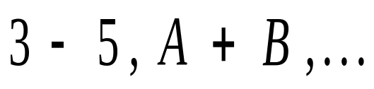
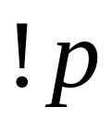


(2) 运算符号的位置

Slide 15
(3) 运算表
例：集合A = {a, b, c}, A上的*运算如下表定义:
思考 A上封闭的1元运算, 2元运算和3元运算的个数是多少?
* | a b c
a b c | b a c b c c c a b

Slide 16
运算本质上是映射。 为何还要研究运算?
是由于研究的侧重点不同, 在运算中更注重于运算满足的一些运算性质, 而根据这些性质可以对一些离散对象分门别类进行讨论。

Slide 17
小结
n元运算和n元封闭运算的定义
模m运算
gcd(m,n), lcm(m, n)
运算符号及运算表

Slide 18
本讲内容
1、
运算的定义
2、
运算的性质

Slide 19
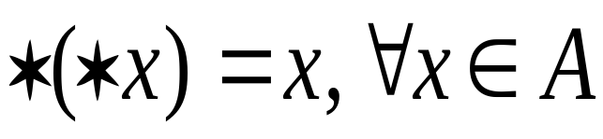
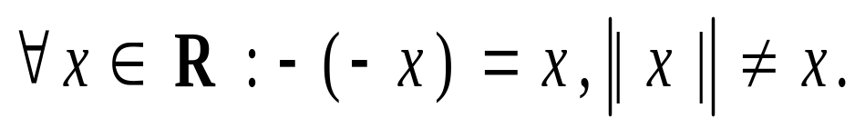
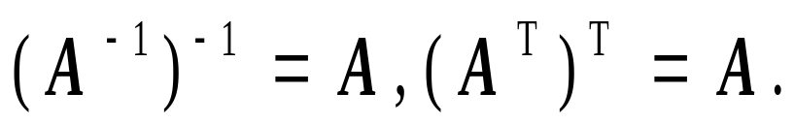
运算的性质（常见有11种）
(1) 对合(involutive)性
定义：设*是A上的1元代数运算, 若有
称*具有对合性 (对合律)。
例：

Slide 20
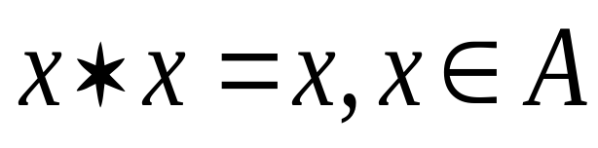
(2) 幂等(idempotent)性
定义：设*是A上的2元代数运算, 有
则称x为关于运算*的幂等元。
A关于*具有幂等性: A中每个元素对于*都是幂等元。

Slide 21
例：集合A={1，2，3}，A上的*运算见表：
判断：1和3是否是幂等元？*运算是否有幂等性？
* | 1 2 3
1 2 3 | 1 3 2 2 3 2 3 1 3

Slide 22
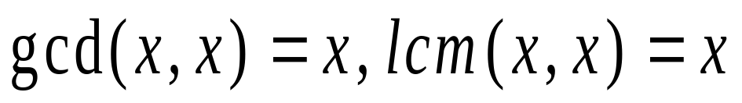

例：正整数集N⁺上的gcd和lcm运算是否具有幂等性？实数集R上的乘法运算是否具有幂等性？

Slide 23
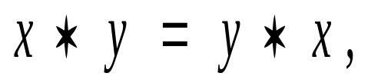
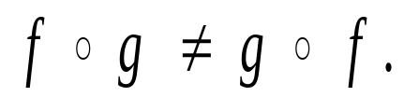
(3) 交换(commutative)性
定义： 设*是A上的2元代数运算, 若对于任意的x, y ∈ A, 均有 则称*满足交换律。
映射的复合运算◦不满足交换律:
加法运算’+’满足交换律, 而减法运算’-’不满足交换律: 2 – 3 ≠ 3 – 2.

Slide 24

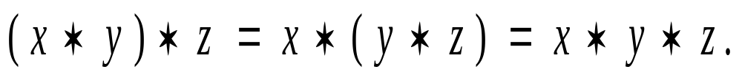
(4) 结合(associative)性
定义：设*是A上的2元代数运算,
映射的复合运算◦满足结合律:
加法运算’+’满足结合律, 而减法运算’-’不满足结合律: (2 - 3) - 5 ≠ 2 - (3 – 5)。
注：

Slide 25
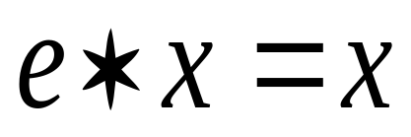
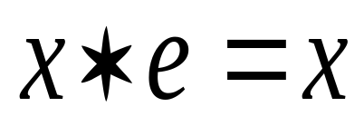
(5) 幺元律
定义：设*是A上的2元代数运算, 若存在e ∈ A, 对于任意的x∈ A, 下列条件均成立：
则称e为集合A关于*运算的幺元素或单位元素。或称*运算满足幺元律。

Slide 26
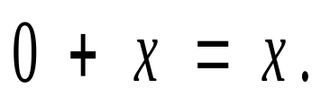
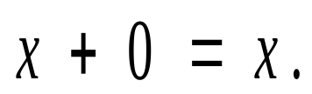
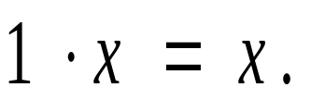
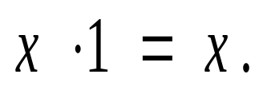
例： Z关于加法运算+的单位元素为0, 而Z关于乘法运算“.”的单位元素为1, Z关于减法运算-没有单位元素。
解：

Slide 27
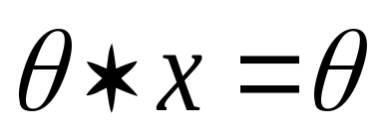
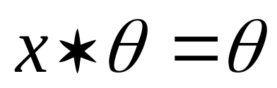
(6) 零元律
定义：设*是A上的2元代数运算, 若存在θ ∈ A,对于任意的x∈ A, 下列条件均成立：
则称θ为集合A关于*运算的零元素。或称*运算满足零元律。

Slide 28
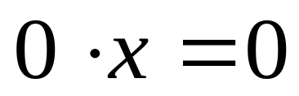
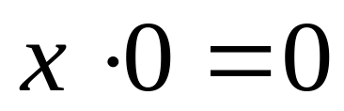
例： Z关于加法运算+和减法运算-均没有零元素, 而Z关于乘法运算⋅的零元素为0.
解：

Slide 29
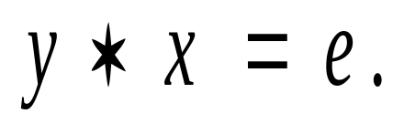
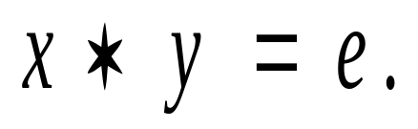
(7) 逆元律
若A关于运算*有单位元素e, 则可以讨论A中取定的元素x是否有逆元。
定义：设*是A上的2元代数运算且有单位元素e,若对于x∈ A,存在y∈ A,使得下列条件均成立:
则称y为x的关于*的逆元素。或称x关于运算*具有逆元性。

Slide 30
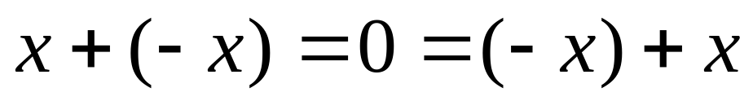
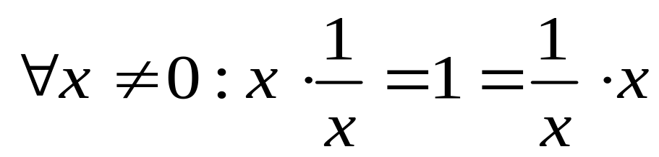
一个映射关于函数的复合运算的逆元就是其逆映射, 当然只有双射才有逆元, 其单位元素是恒等映射.
例：考察R中各元素关于加法运算+和乘法运算⋅的逆元素。

Slide 31
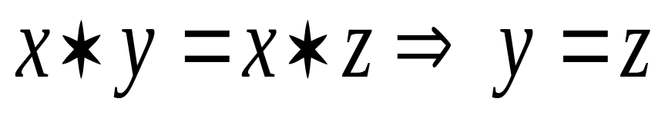

(8) 消去(cancellation)性
定义：设*是A上的2元代数运算, 若A关于*运算有零元则记为θ , 如果对于任意的x, y , z ∈ A, 只要x ≠ θ , 那么下列条件均成立：
则称*具有消去性, 或称*满足消去律。

Slide 32





例： Z上的加法运算+和乘法运算⋅均满足消去律.
例：实数集R上的所有2阶方阵组成的集合, 关于矩阵乘法运算不满足消去律。
(不满足)

Slide 33


(9) 分配(distributive)性
定义：设*和◦是集合A上的两个2元代数运算,若对于任意x, y , z ∈ A, 有
则称*对于◦是可分配的。

Slide 34

例：实数集合R上的乘法运算⋅对加法运算+可分配，但加法运算+对乘法运算⋅不可分配。
矩阵乘法和加法运算可分配吗?
集合并和交运算可分配吗?

Slide 35


(10) 吸收(absorptive)性
定义：设*和◦是集合A上的两个2元代数运算,若对于任意x, y ∈ A, 有
则称*对于◦是可吸收的。
集合并和交运算有吸收性吗?

Slide 36


(11) 德⋅摩根(De Morgan)律
定义：设•是集合A上的1元代数运算, *和◦是A上的两个2元代数运算, 若对于任意x, y ∈ A, 均有下面两个等式成立:
则称这三种运算满足德⋅摩根律。
集合补、并和交运算是否满足德⋅摩根律?

Slide 37
小结
对合律
幂等律、交换律、结合律、幺元律、零元律、逆元律、消去律
分配律、吸收律
De Morgan律

Slide 38
TＨＥ ＥＮＤ

